Slide 1
„Poznajemy zawody naszych rodziców”
Spotkanie z żołnierzem

Slide 2
W ramach współpracy z rodzicami tata jednej z dziewczynek uczących się w grupie 0a odwiedził nas aby opowiedzieć dzieciom o swojej pracy w wojsku.
Dzieciaki zadawały wiele pytań, na które tata cierpliwie odpowiadał, przymierzały różne części garderoby, a nawet miały okazję spróbować żołnierskiej konserwy. ☺

Slide 3
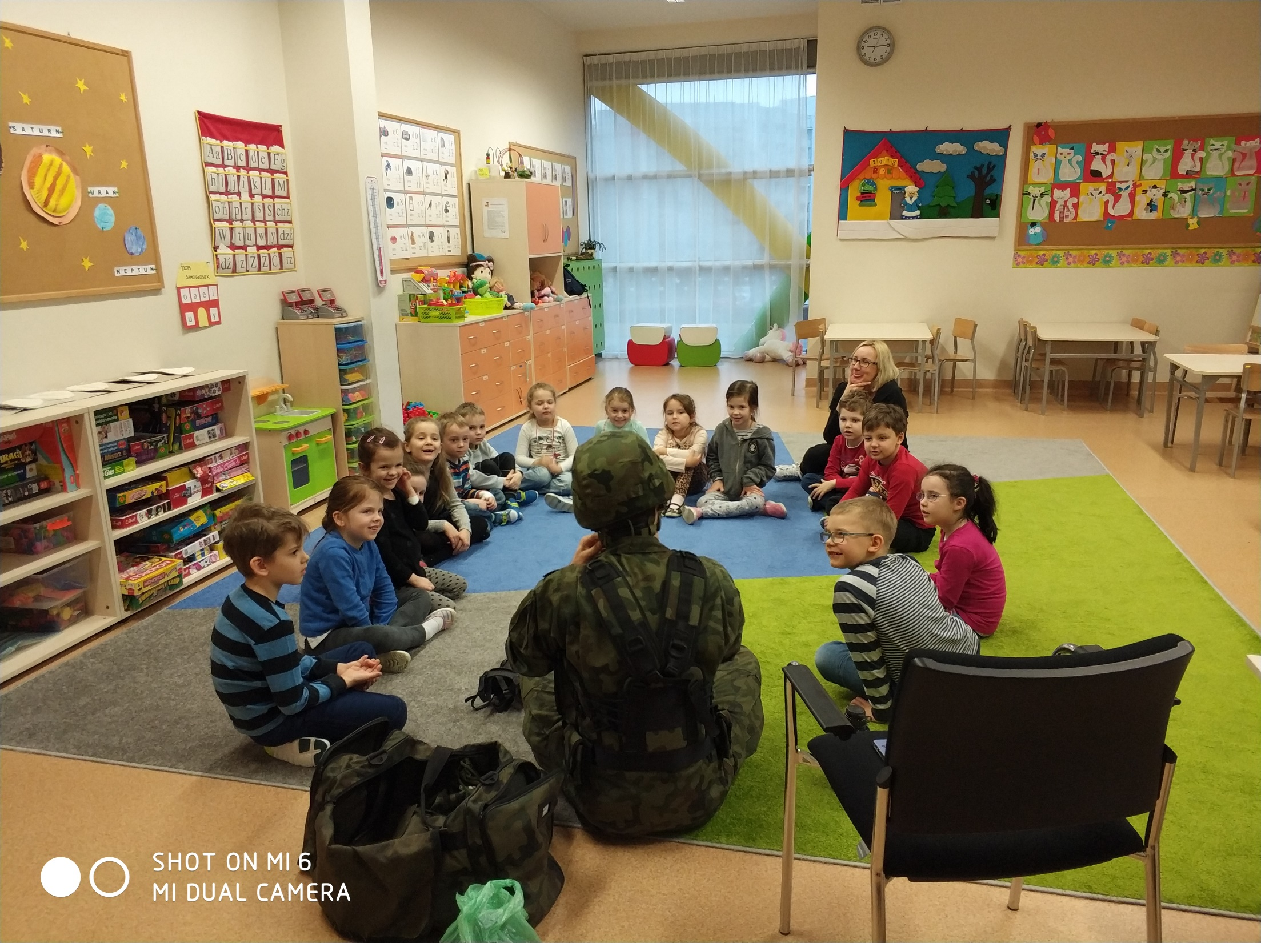

Slide 4
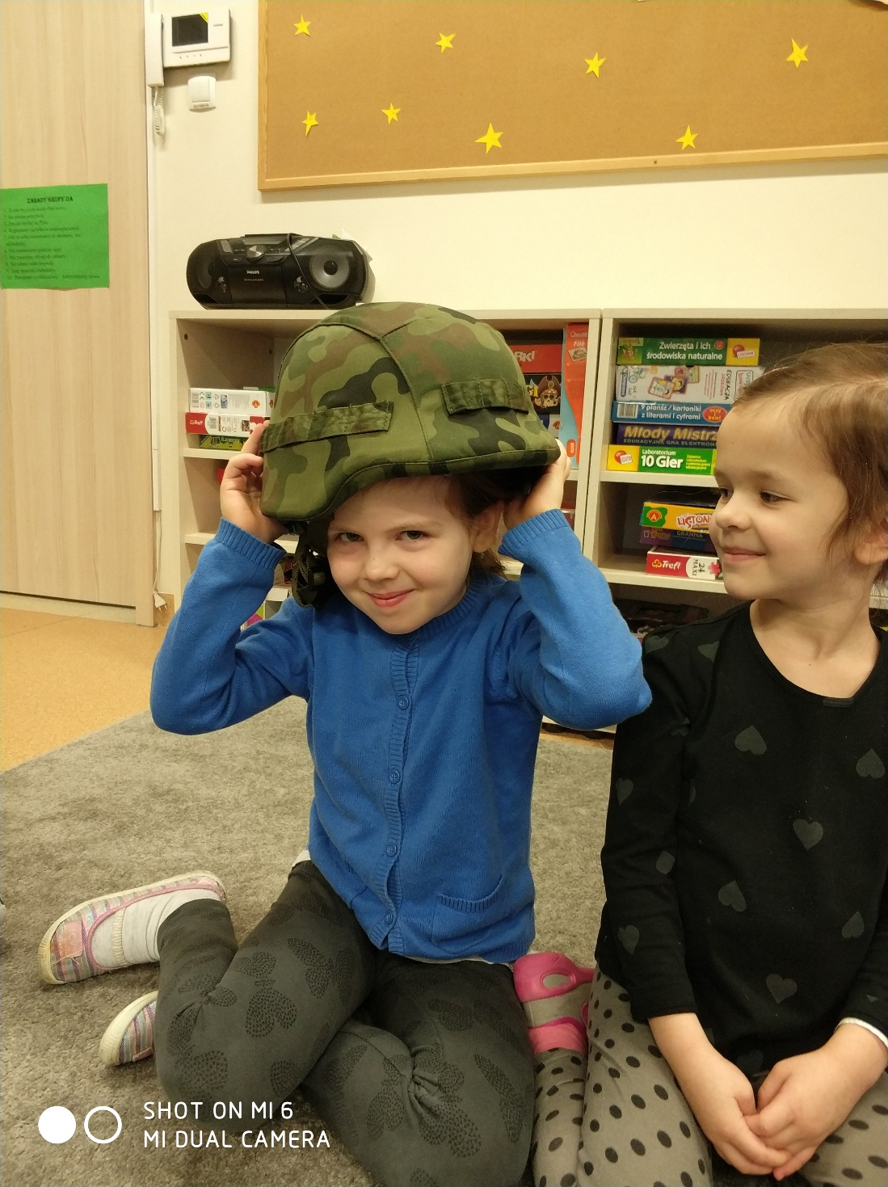
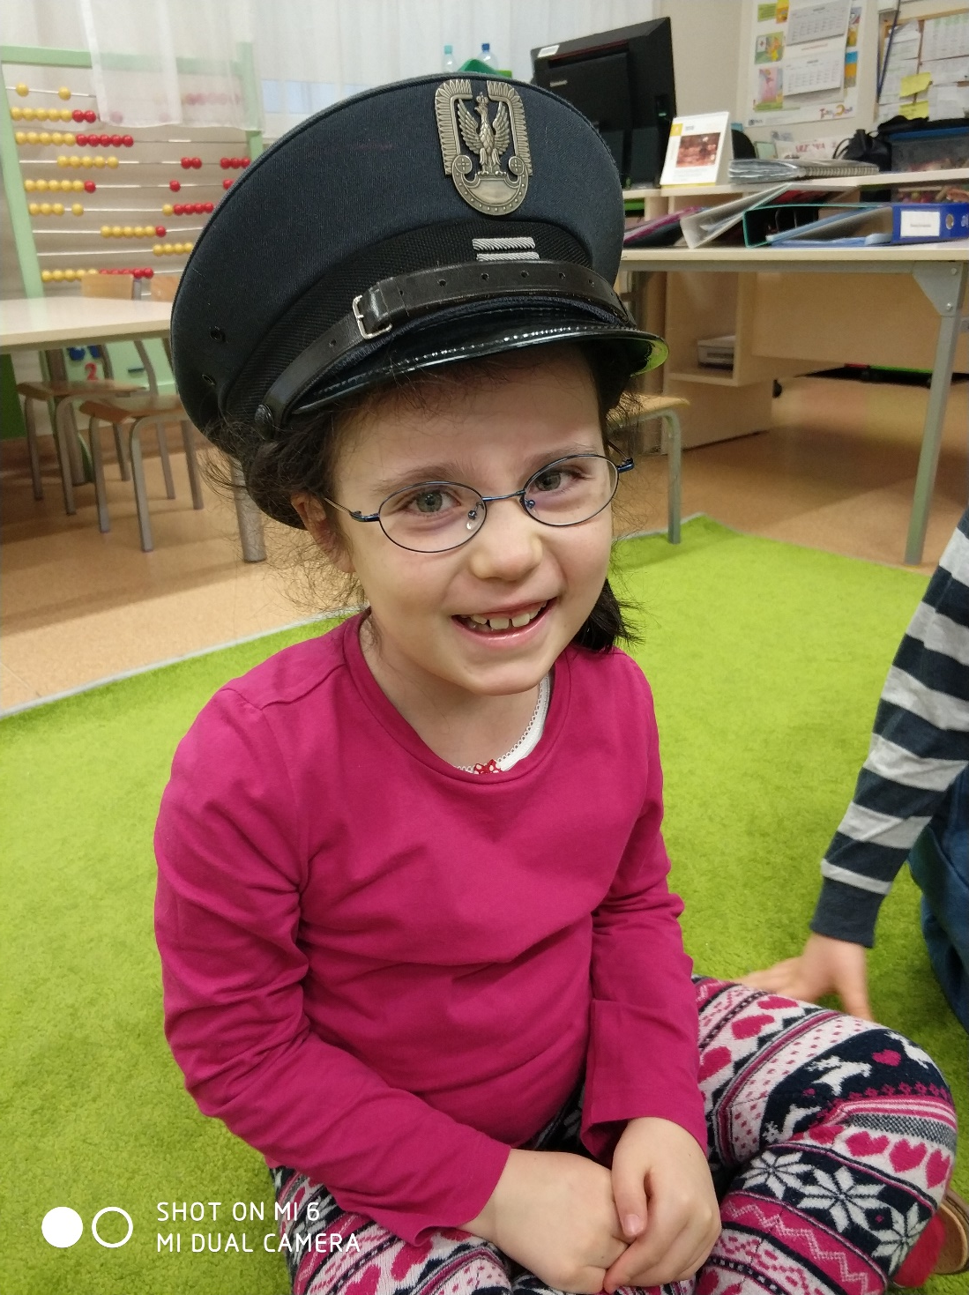
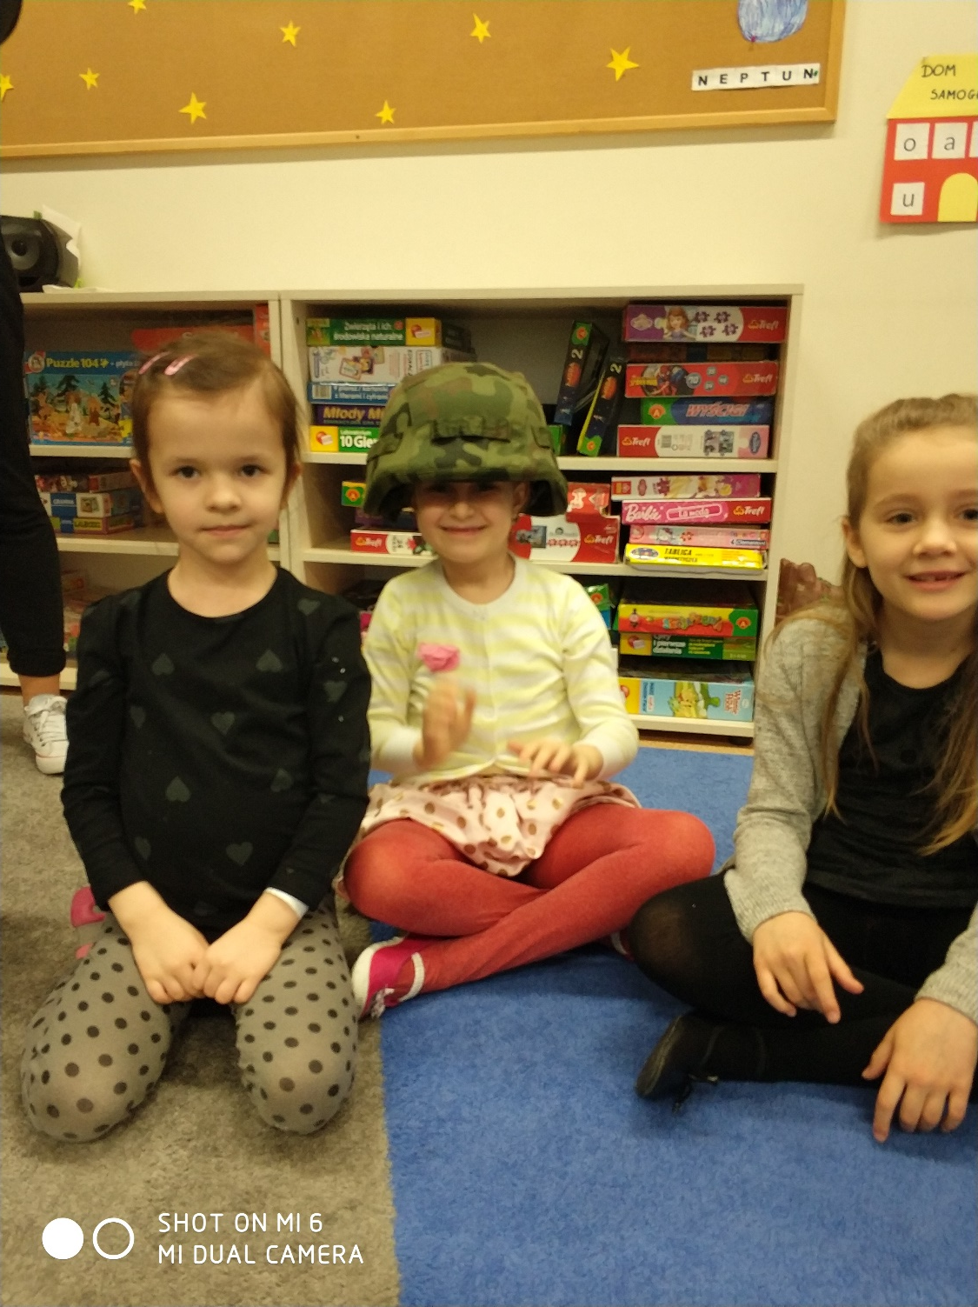

Slide 5
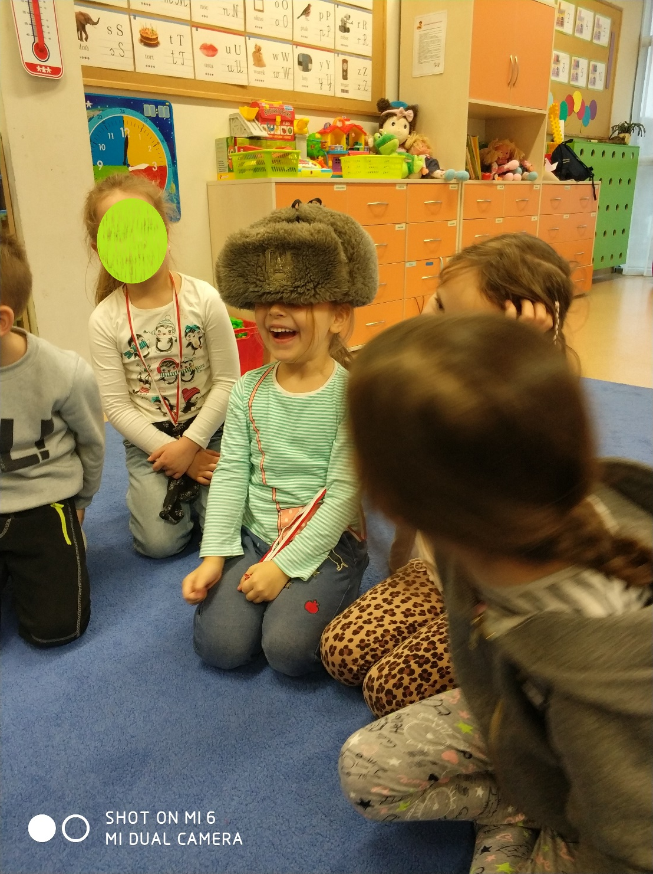
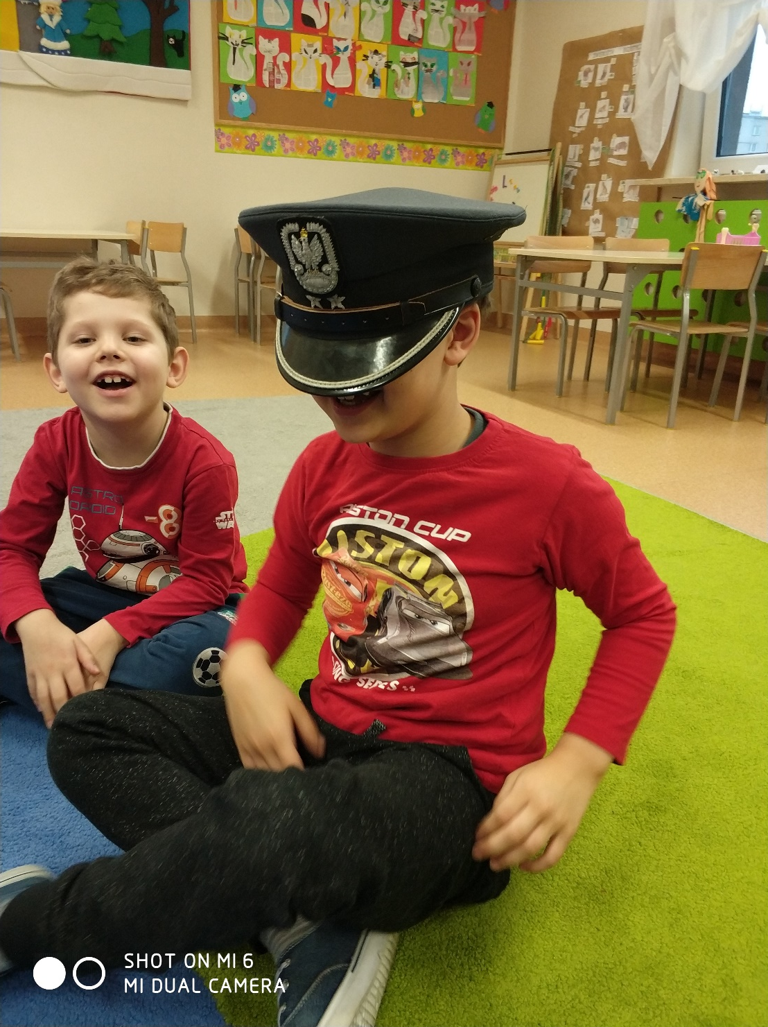
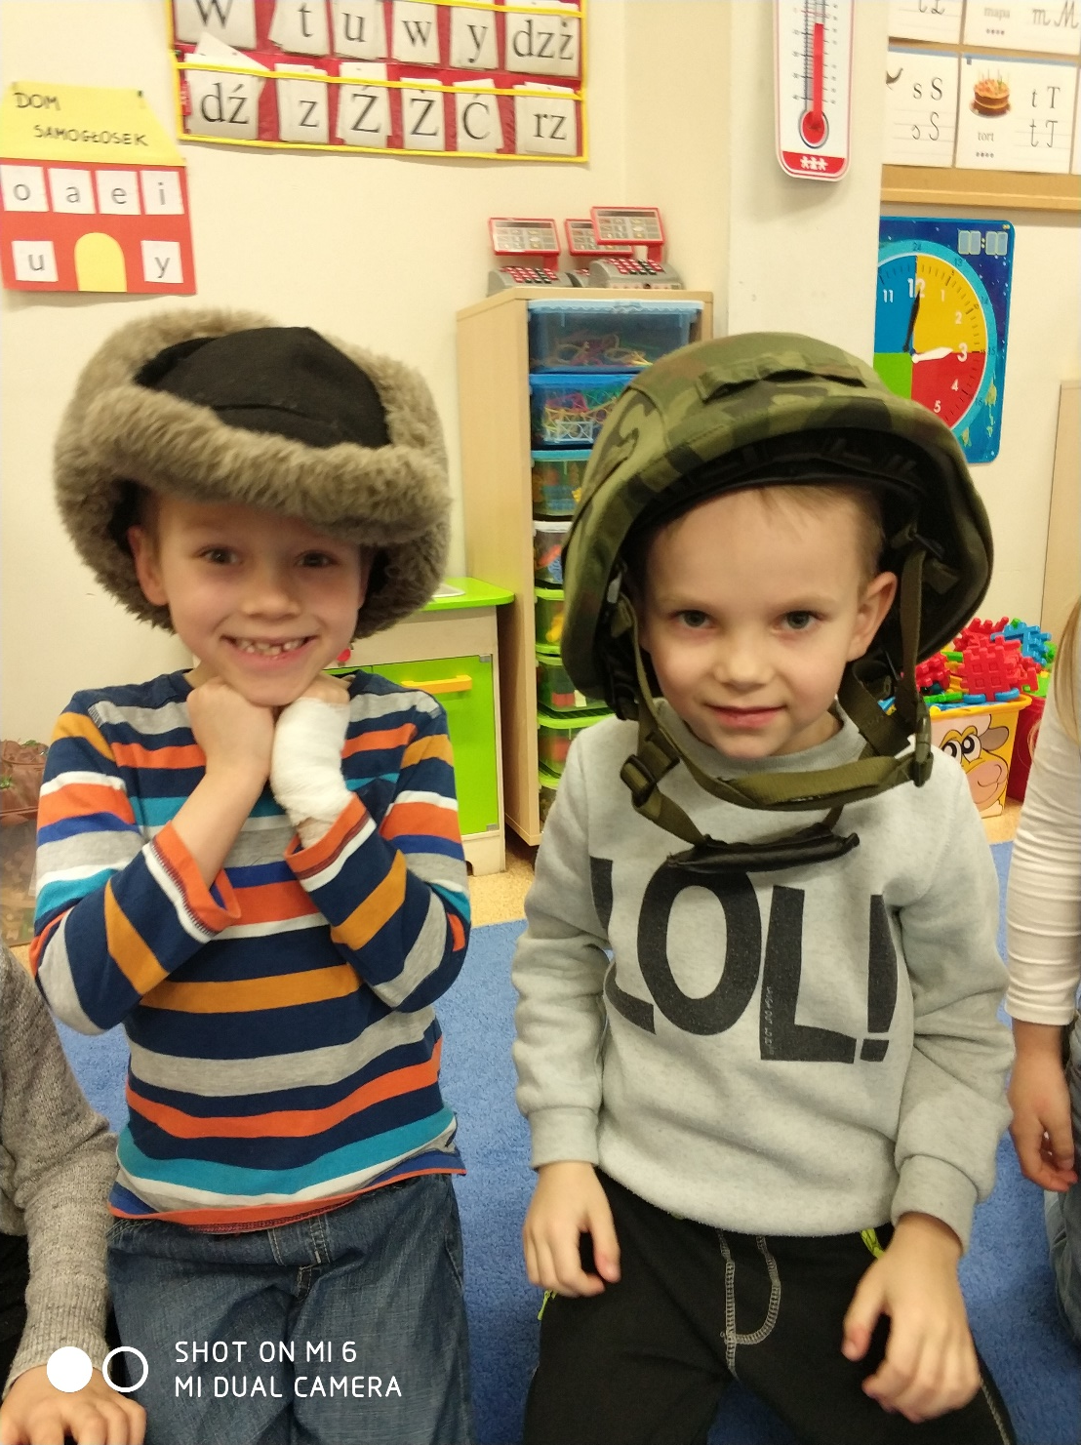

Slide 6
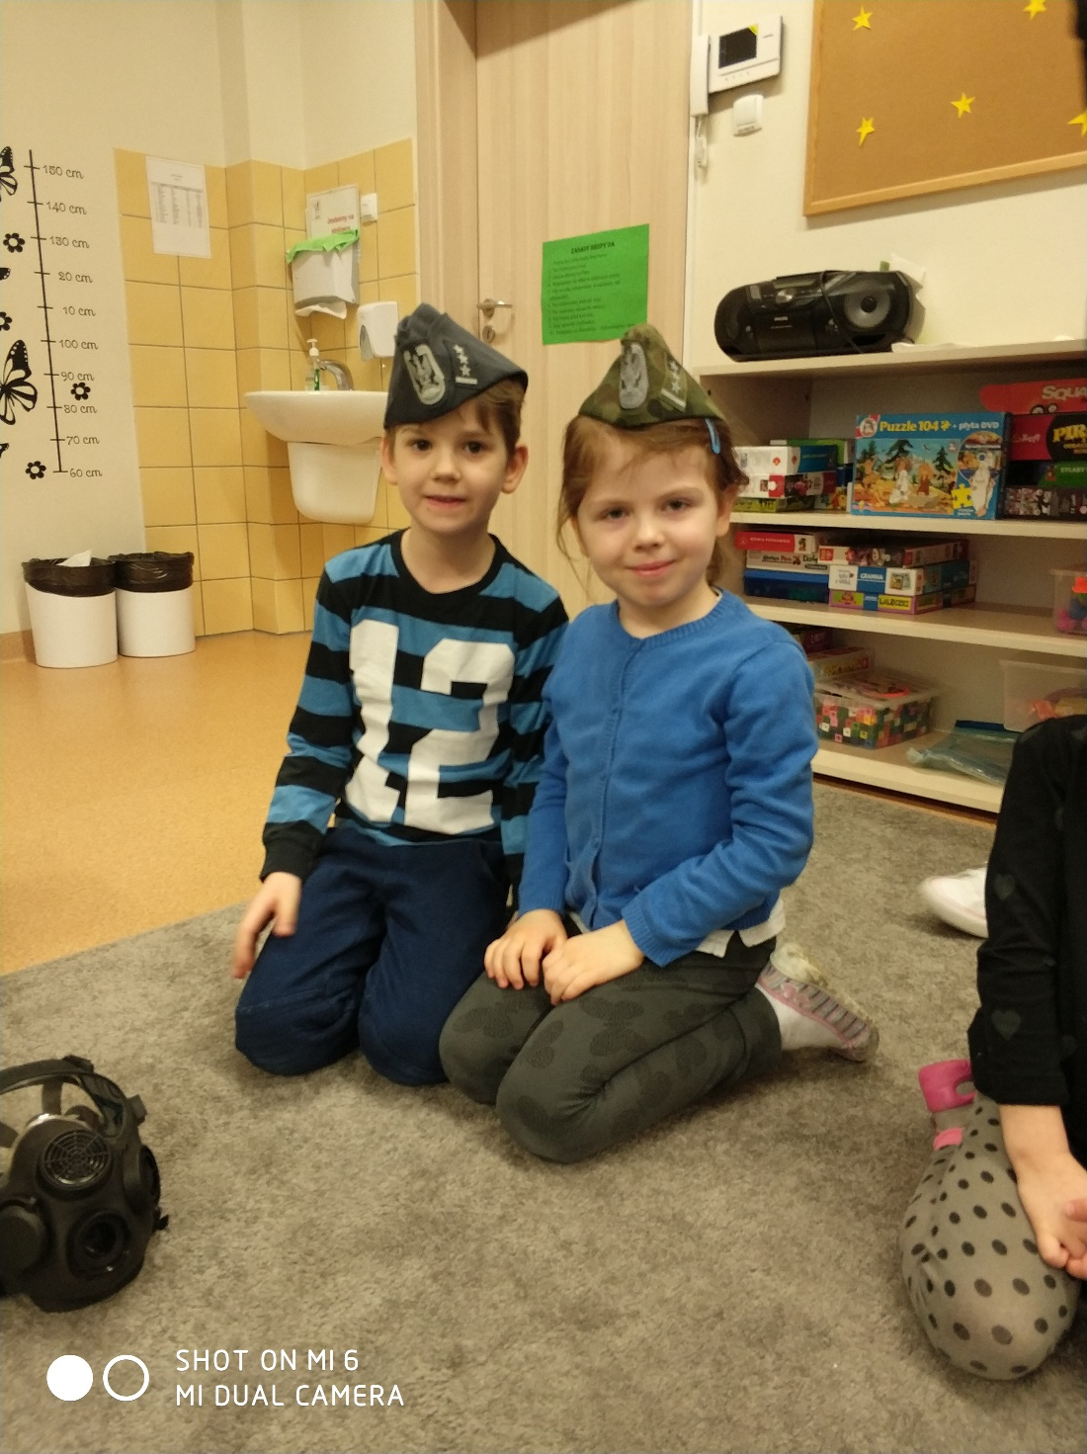
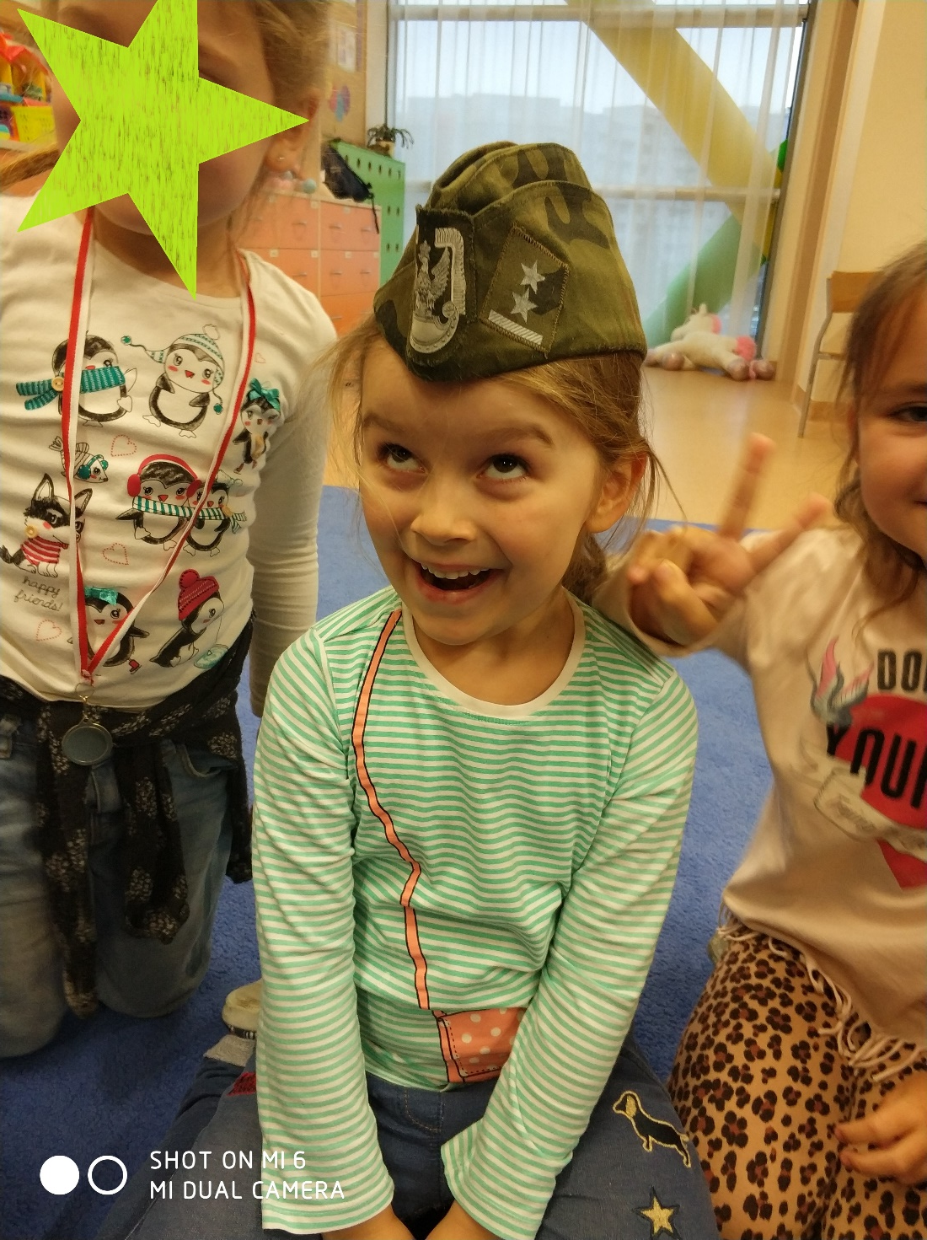
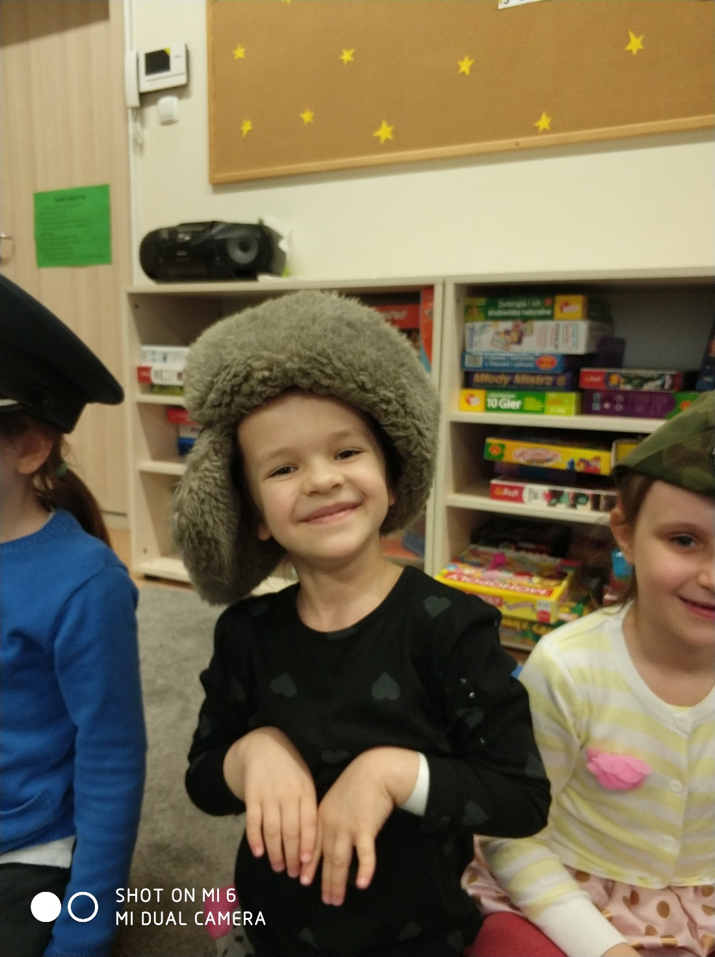

Slide 7
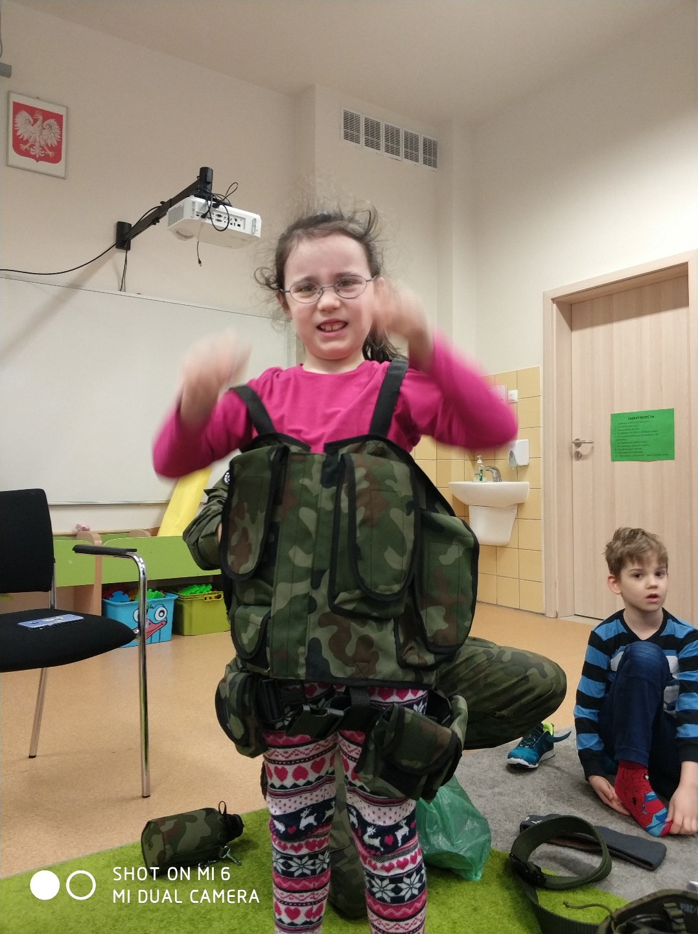
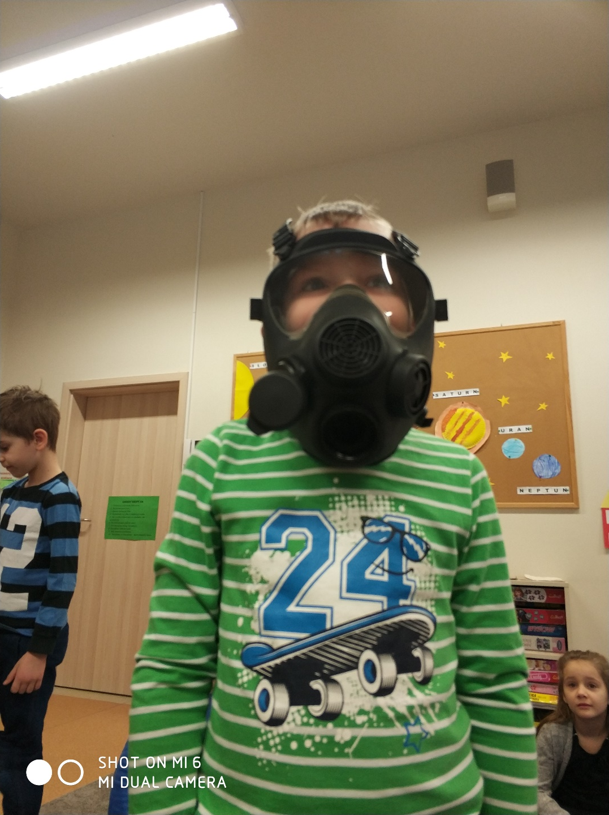
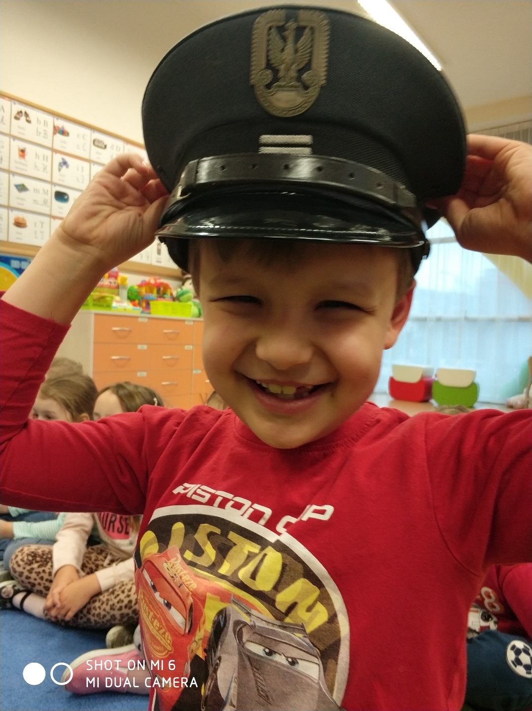

Slide 8
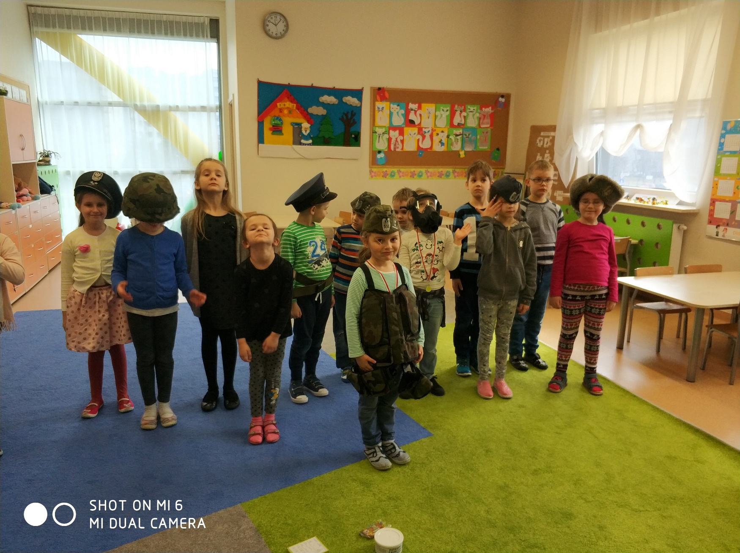
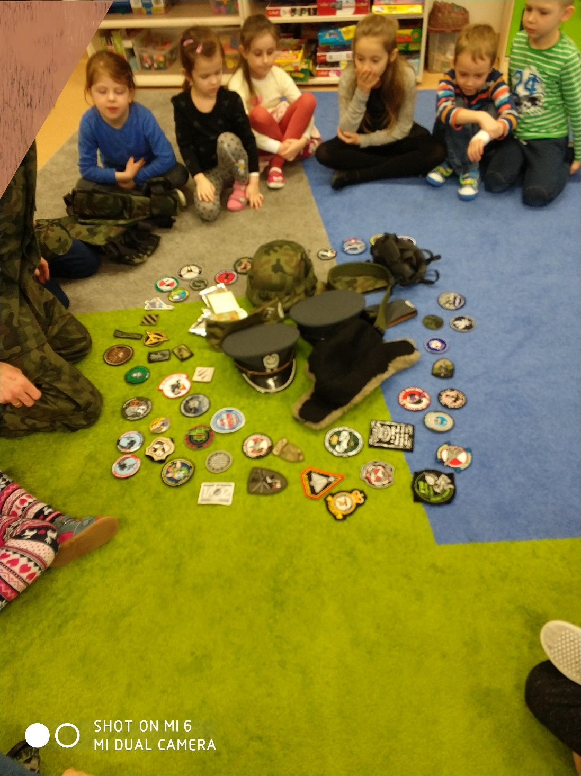

Slide 9
